Slide 1
PROFESOR
CARLOS PAZMIÑO
MSIG-ING.SISTEMAS COMPUTACIONALES
Programación Visual

Slide 2
Tema
Proyecto con Git - GitHub
MSIG.ING. CARLOS PAZMIÑO

Slide 3
OBJETIVO
Nuestro Proyecto con Git subirlo al Repositorio de Github
MSIG.ING. CARLOS PAZMIÑO

Slide 4
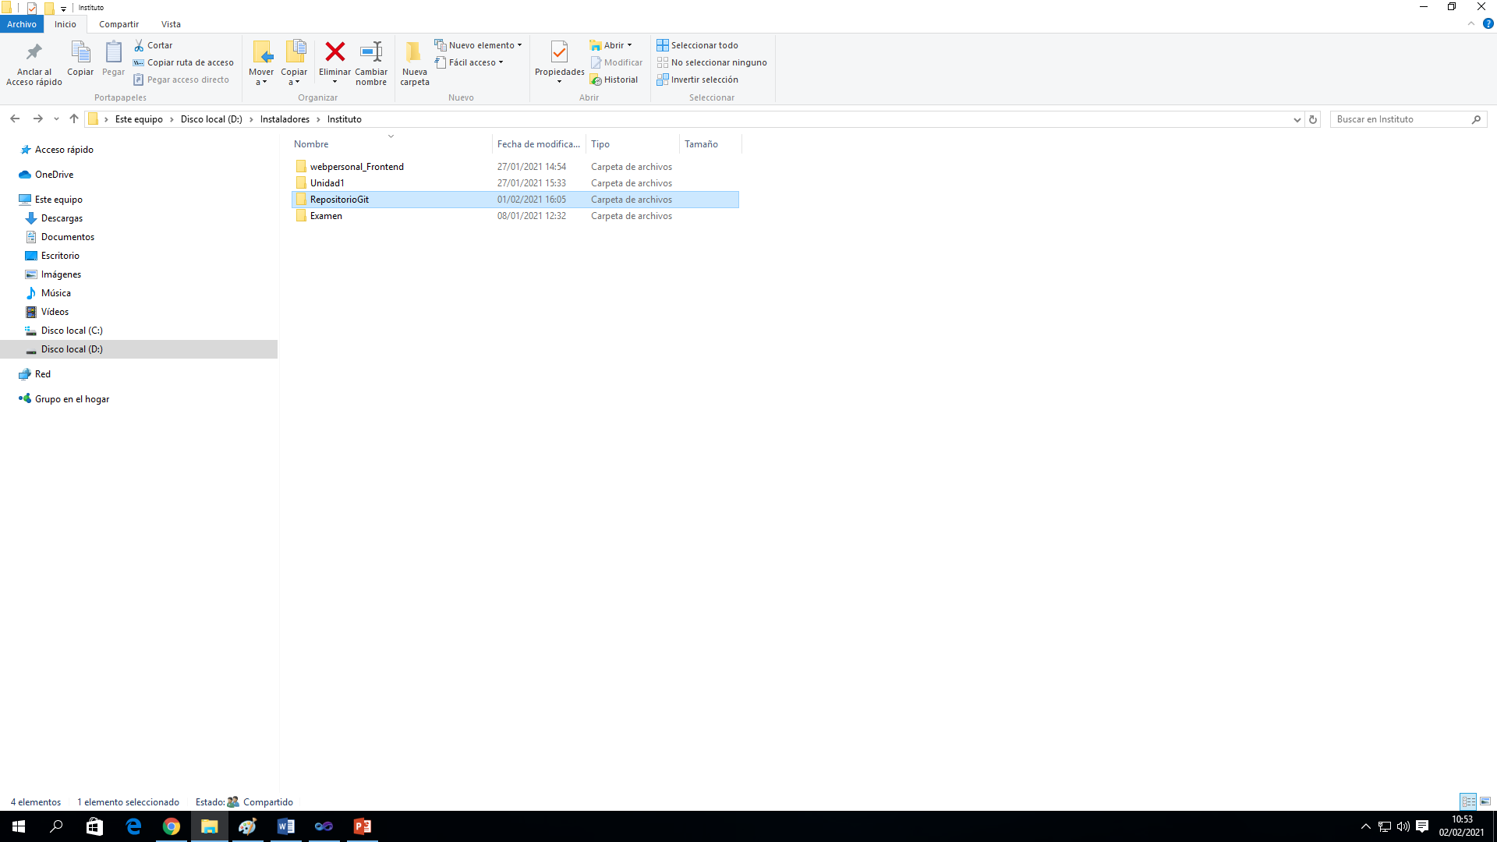
Se crea la carpeta para el repositorio en mi computador

Slide 5
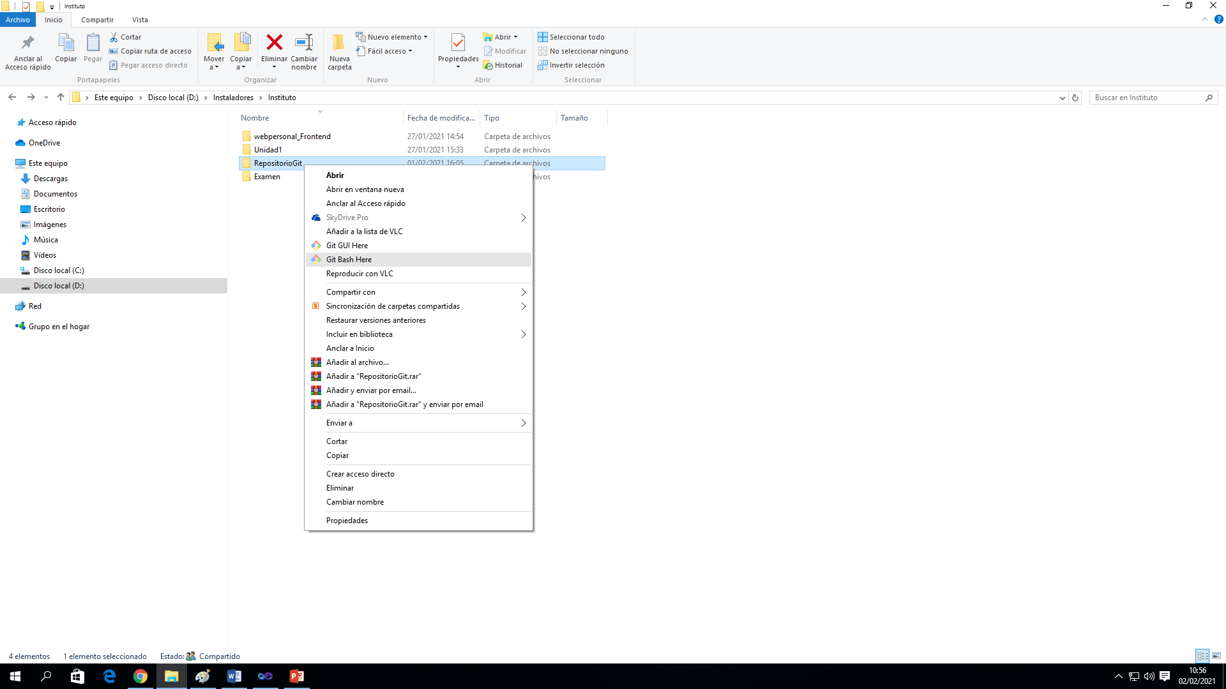
Se selecciona la carpeta creada, se presiona boto derecho del mouse y se selecciona Git Bash Here.

Slide 6
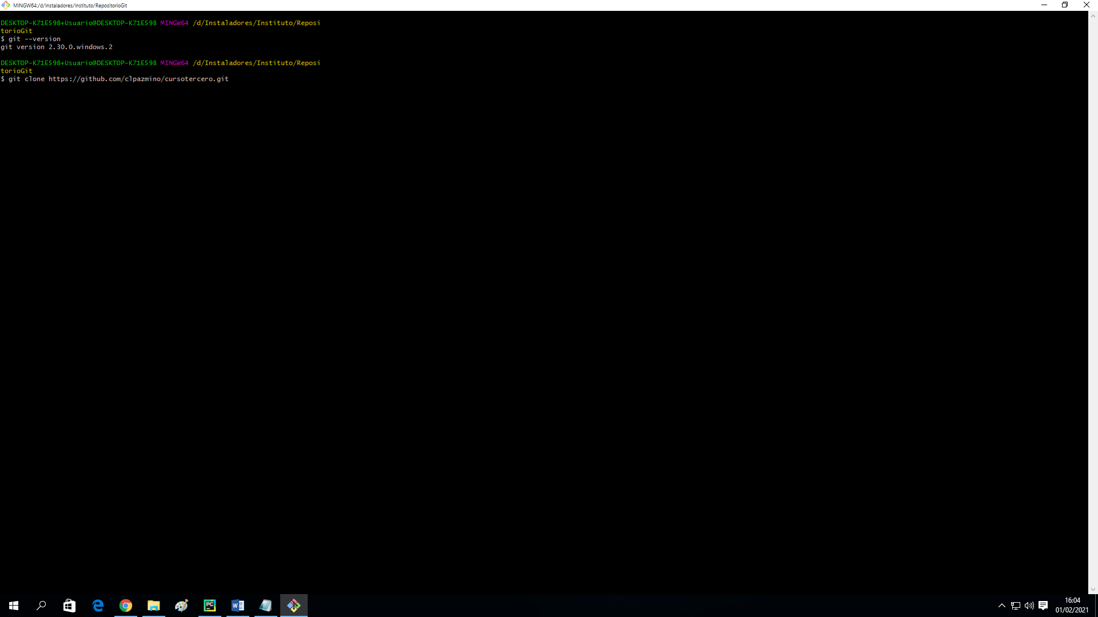
Se escribe git –versión para comprobar que versión esta instalado de git.

Slide 7
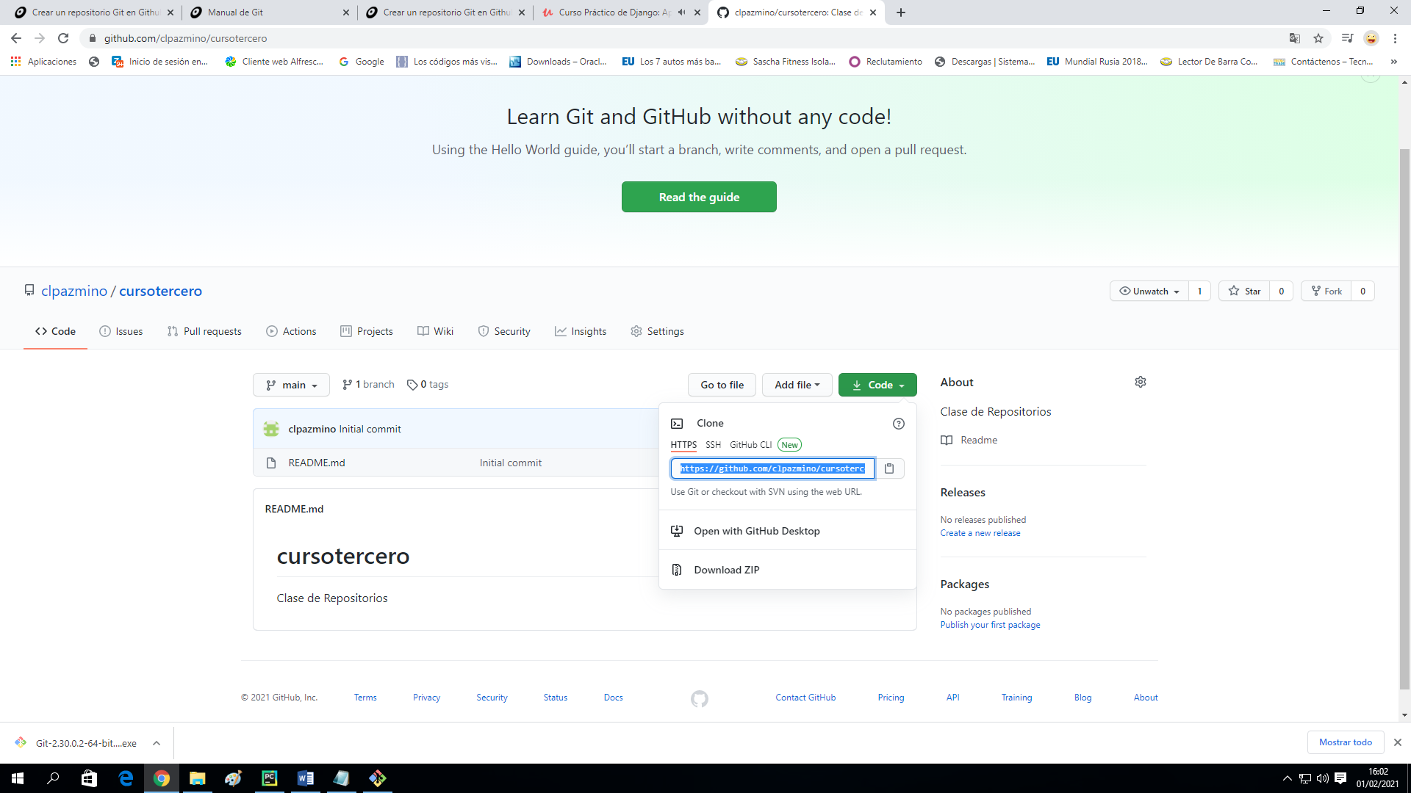
Se clona la dirección y se la copia.

Slide 8
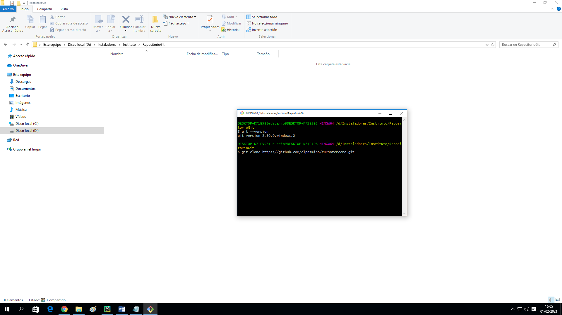
Se escribe git clone la dirección clonada desde el repositorio web.

Slide 9
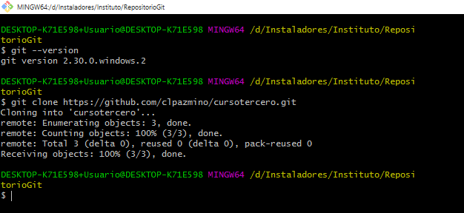
Al dar enter se espera que se clone el sitio en nuestra computador

Slide 10
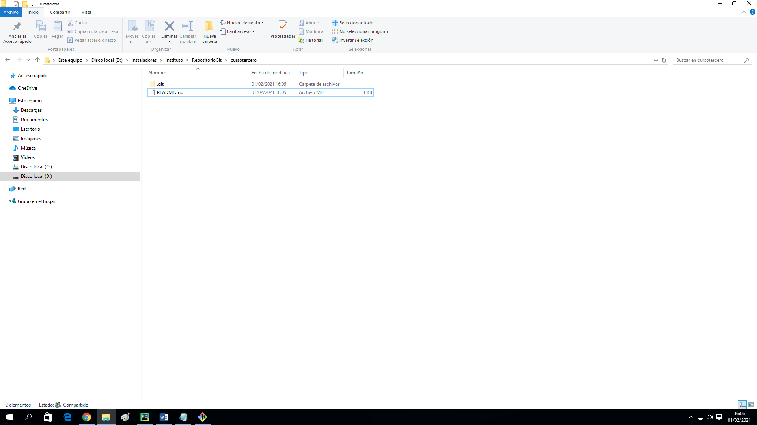
En nuestra carpeta aparece lo que se clono.

Slide 11
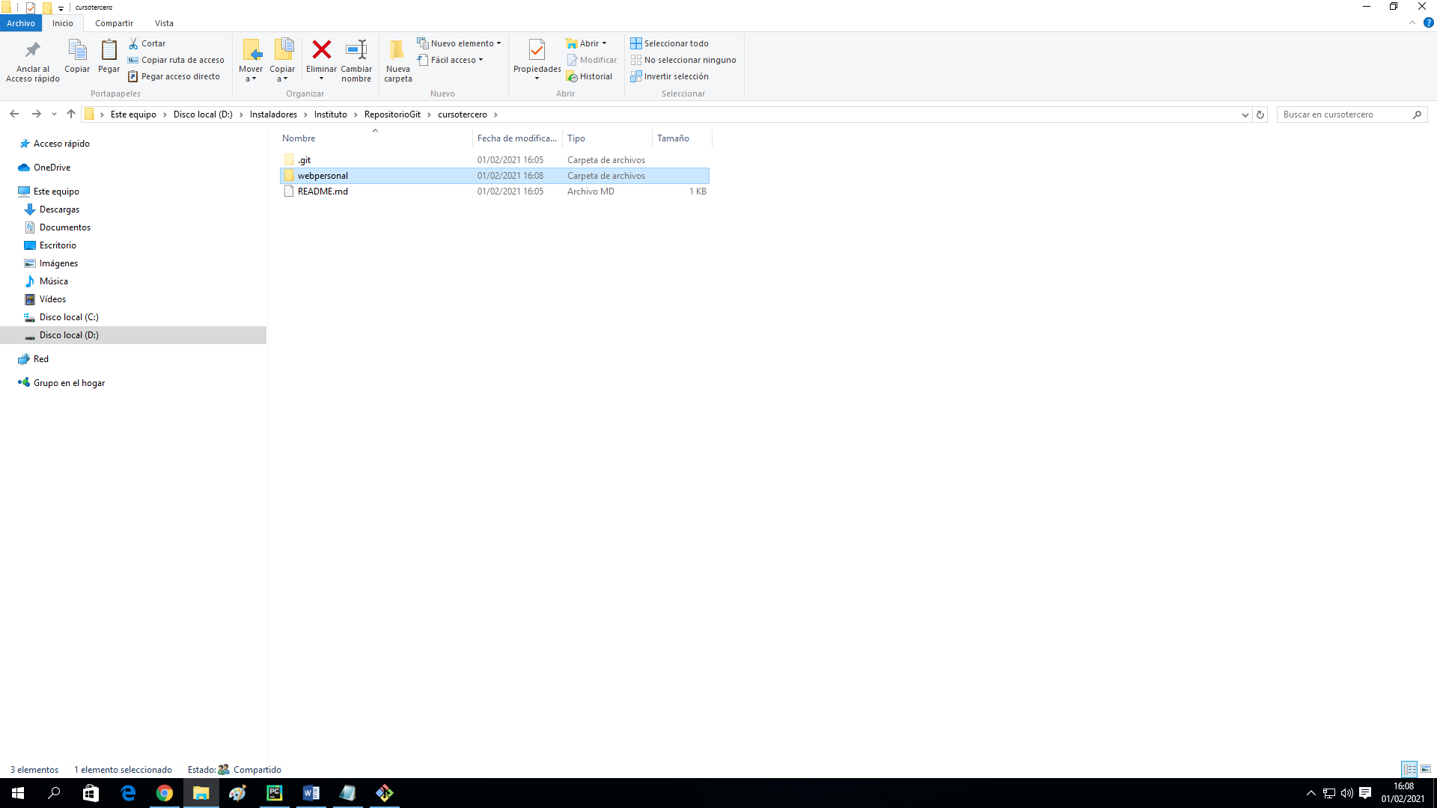
Dentro de la Carpeta Clonada copiamos nuestro proyecto Html

Slide 12
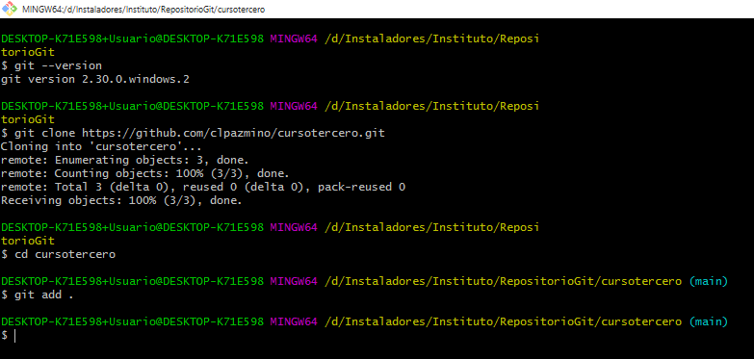
Debemos acceder a la carpeta creada por el git.

Slide 13
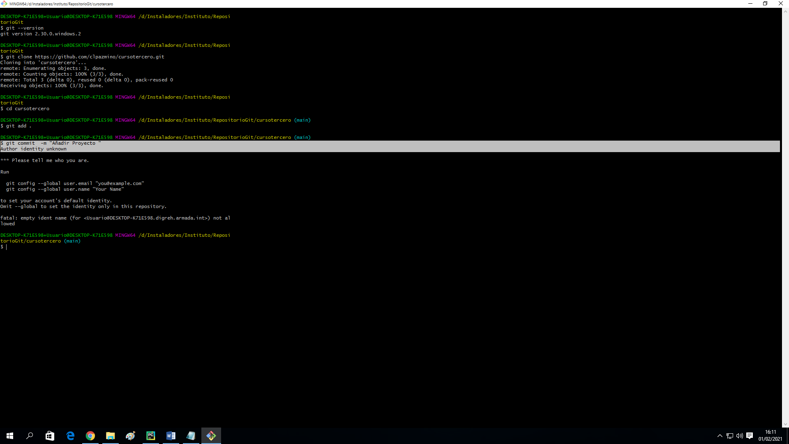
Debemos acceder a la carpeta creada por el git.

Slide 14
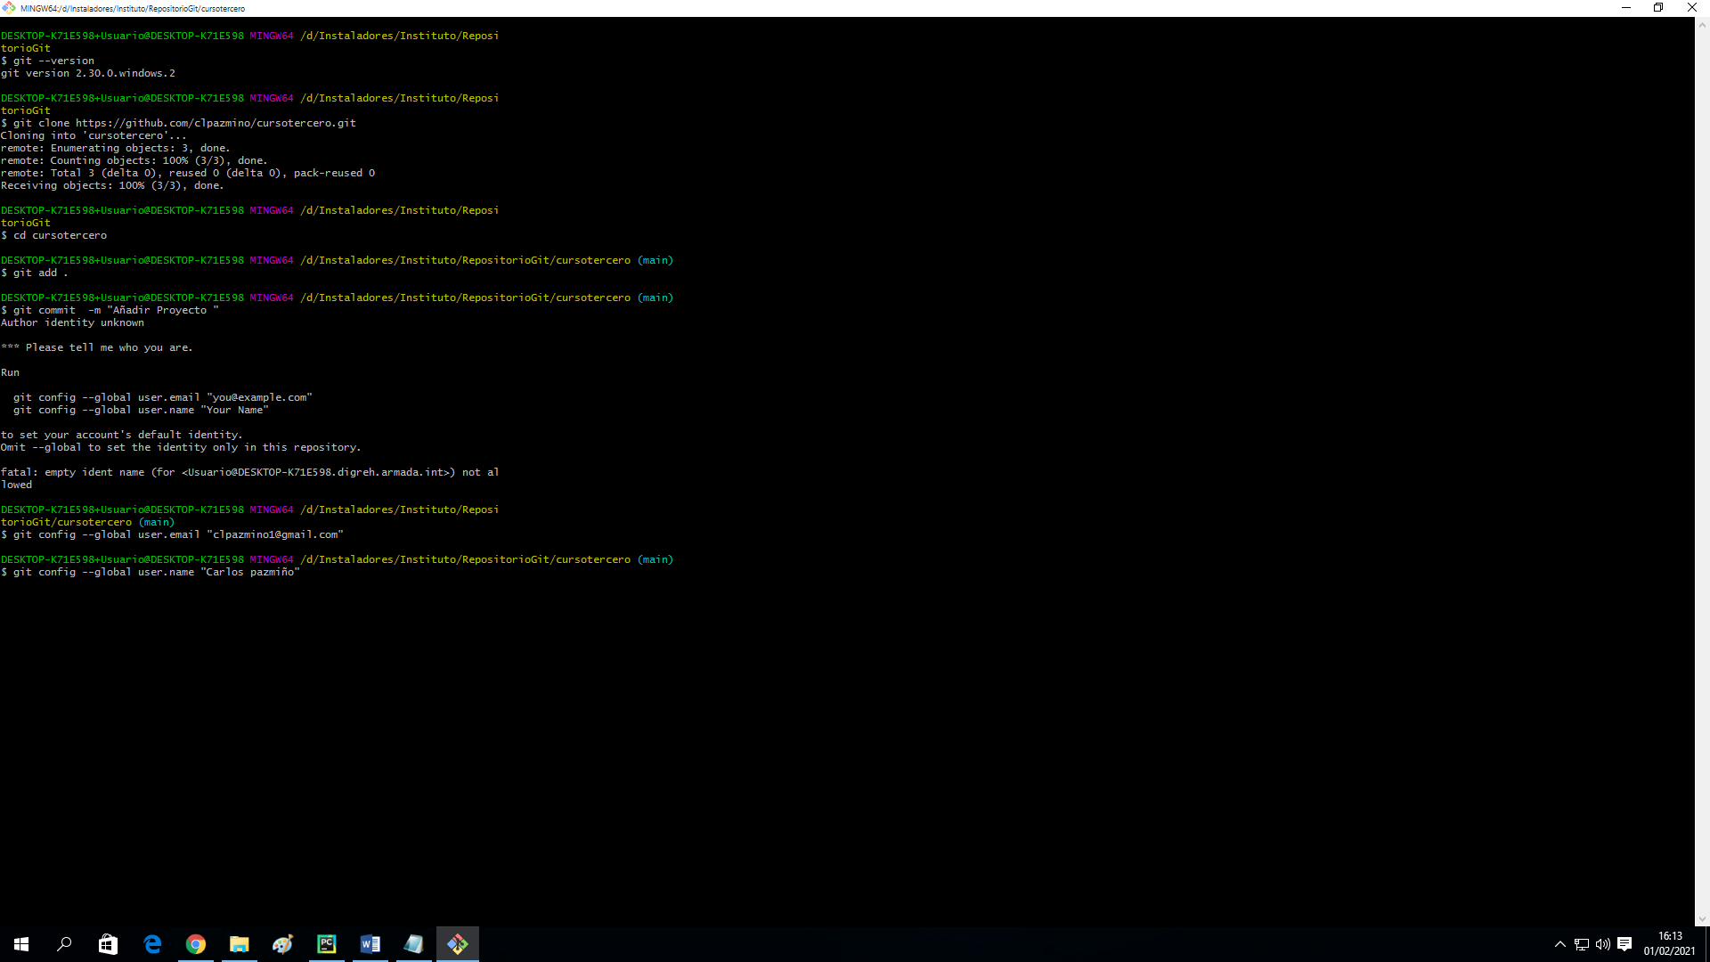
Luego se procede a realizar un git commit –m “Añadir Proyecto”
Luego les va a pedir ingresar el email persona y su usuario creado en el repositorio

Slide 15
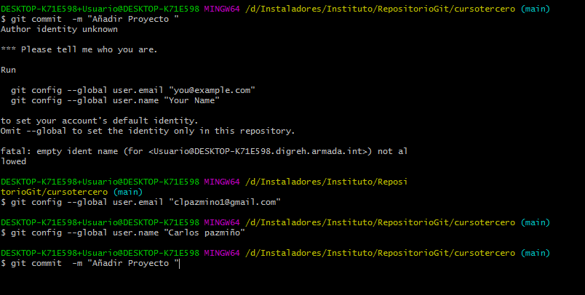
Luego se procede a realizar un git commit –m “Añadir Proyecto”

Slide 16
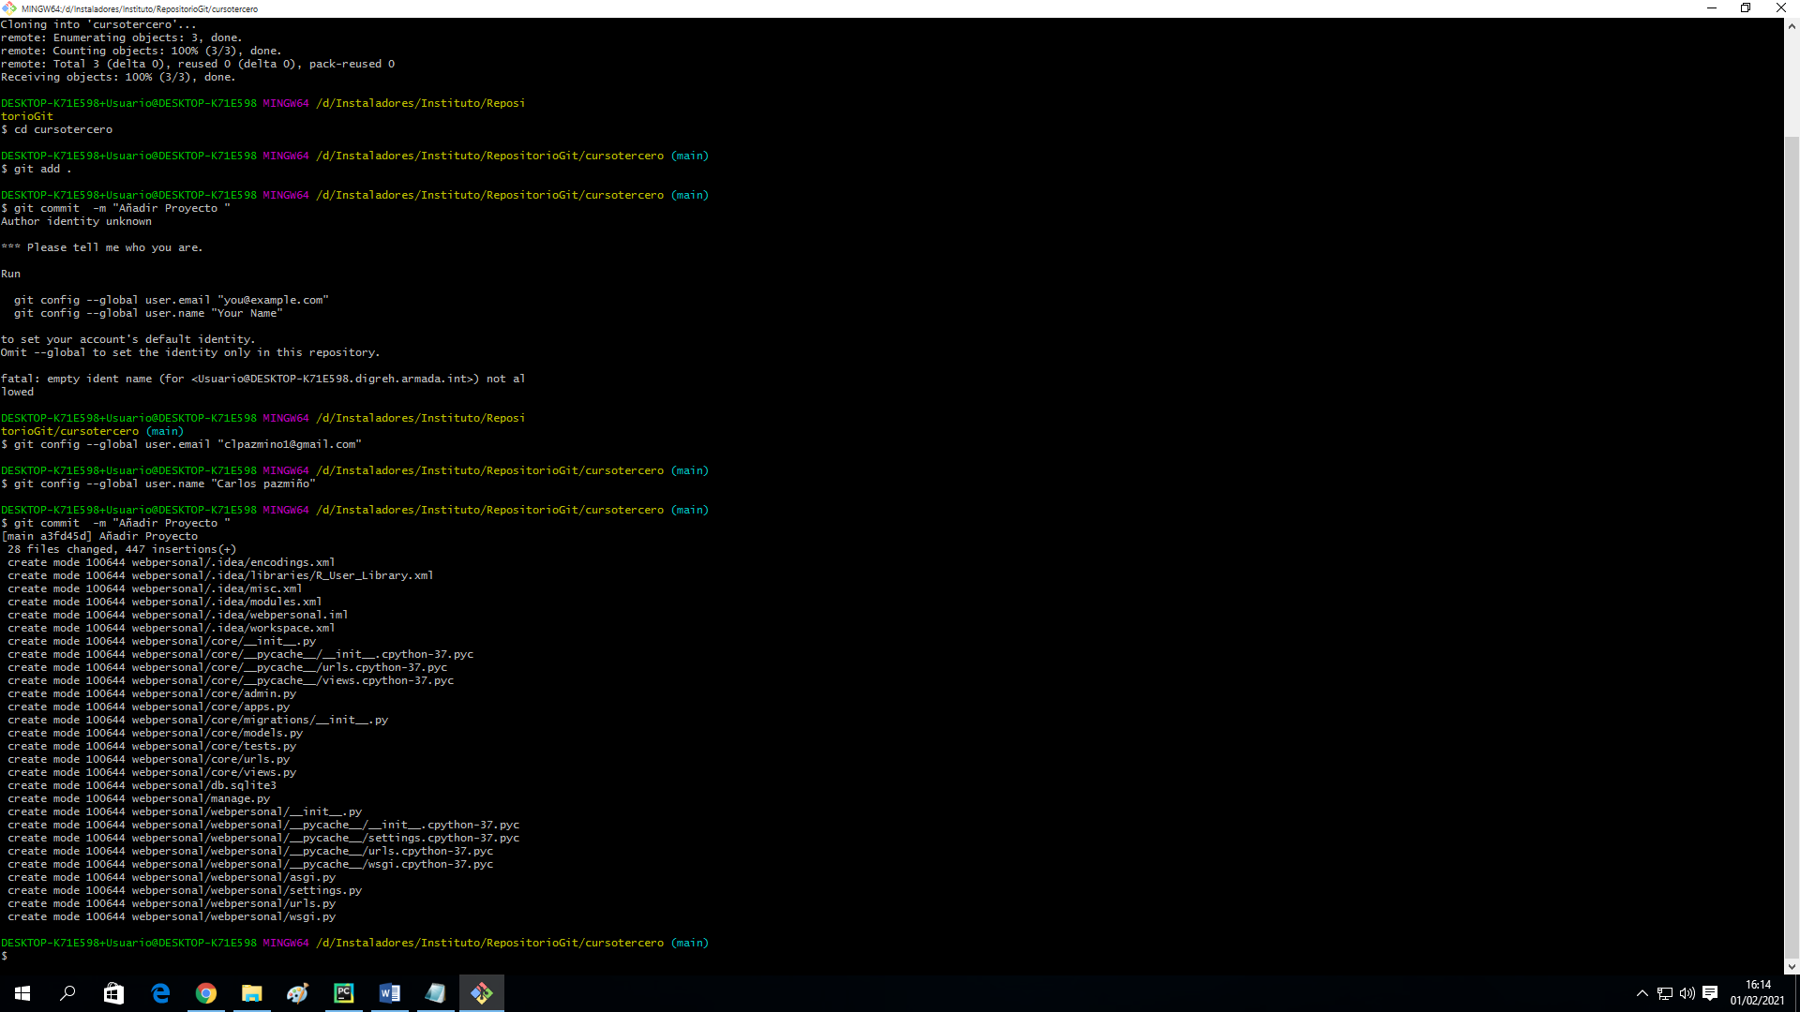
Se comenzó a realizar el git commit –m “Añadir Proyecto”

Slide 17
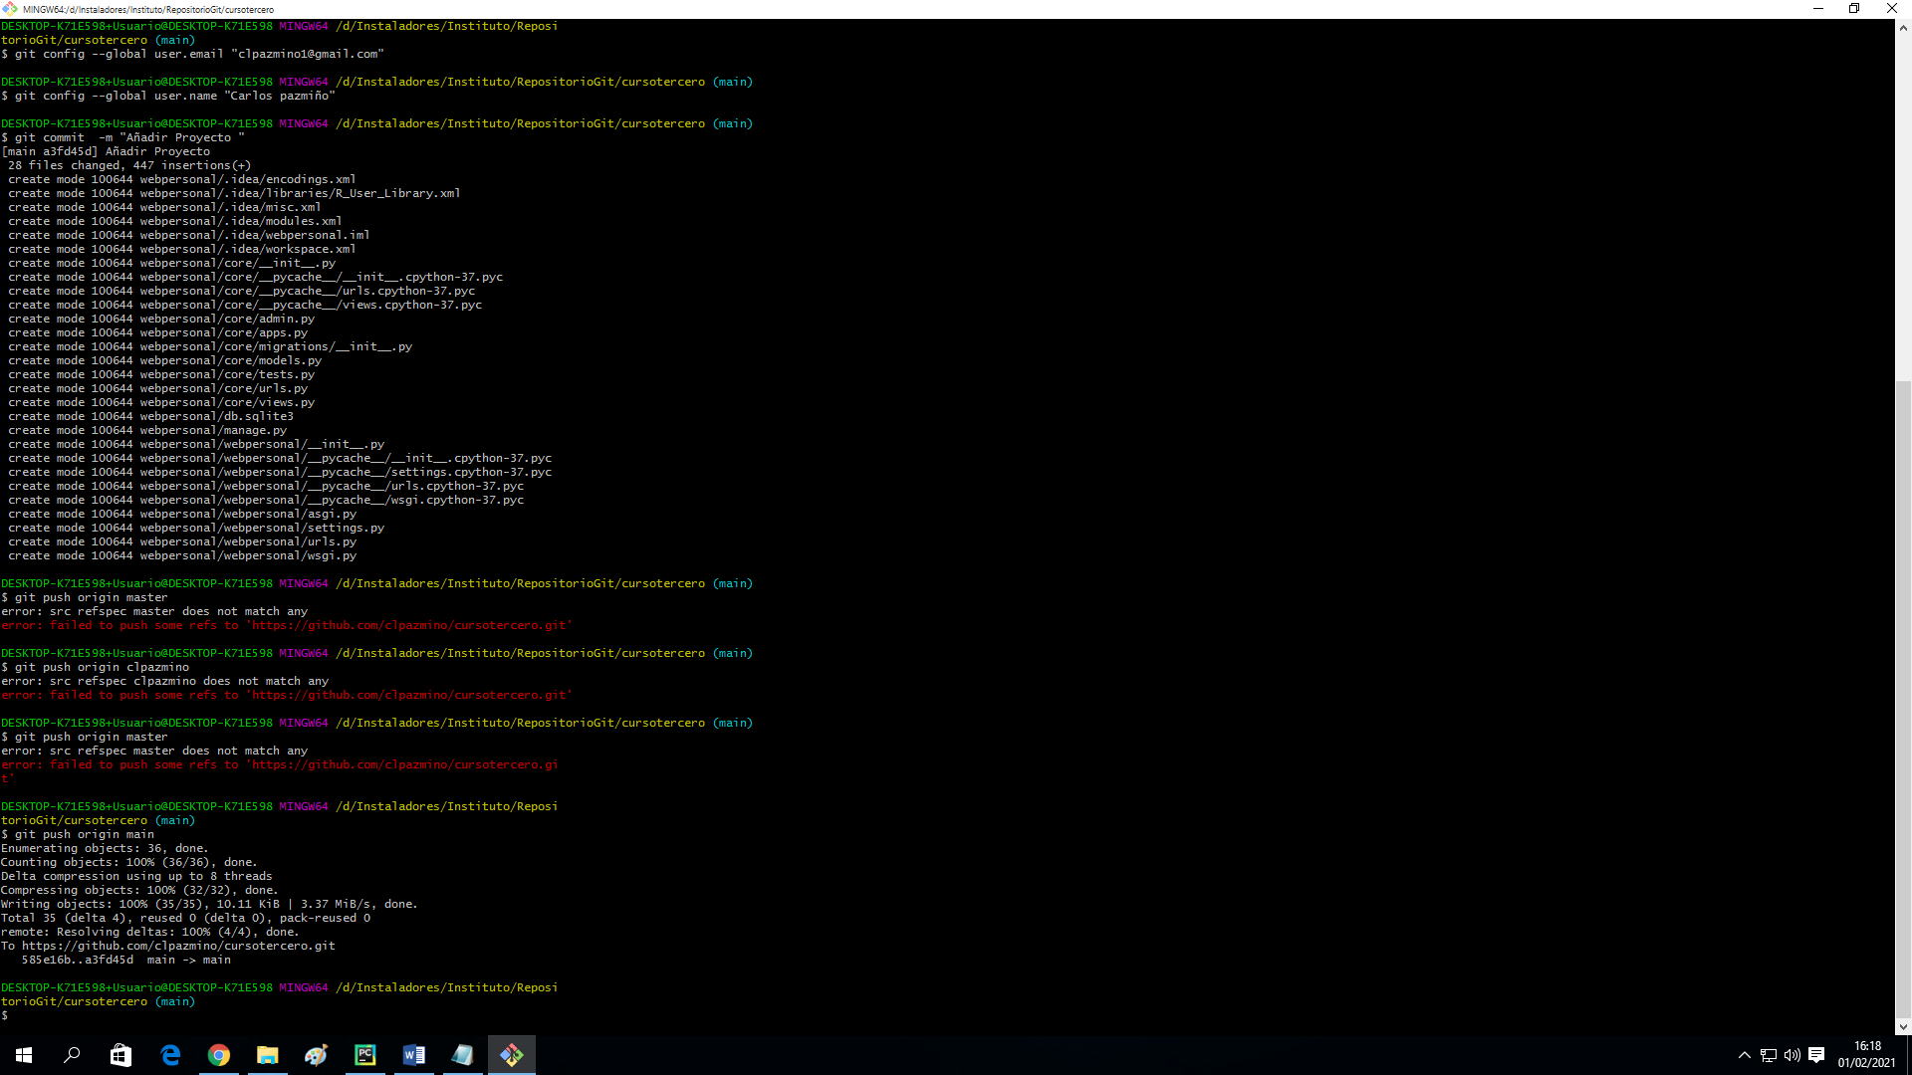
Finalmente para subir el proyecto se realiza un git push origin main

Slide 18
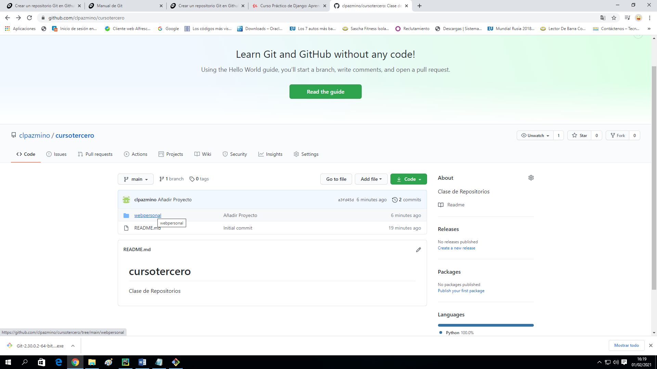
Se encuentra la información subida a nuestro repositorio.

Slide 19
https://desarrolloweb.com/manuales/manual-de-git.html

